Slide 1
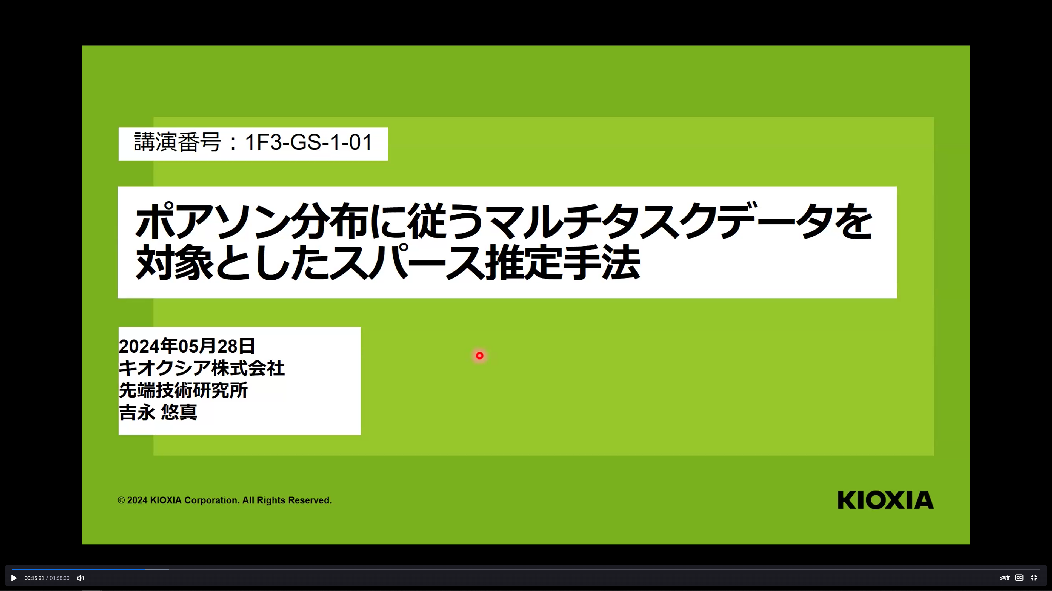

Slide 2
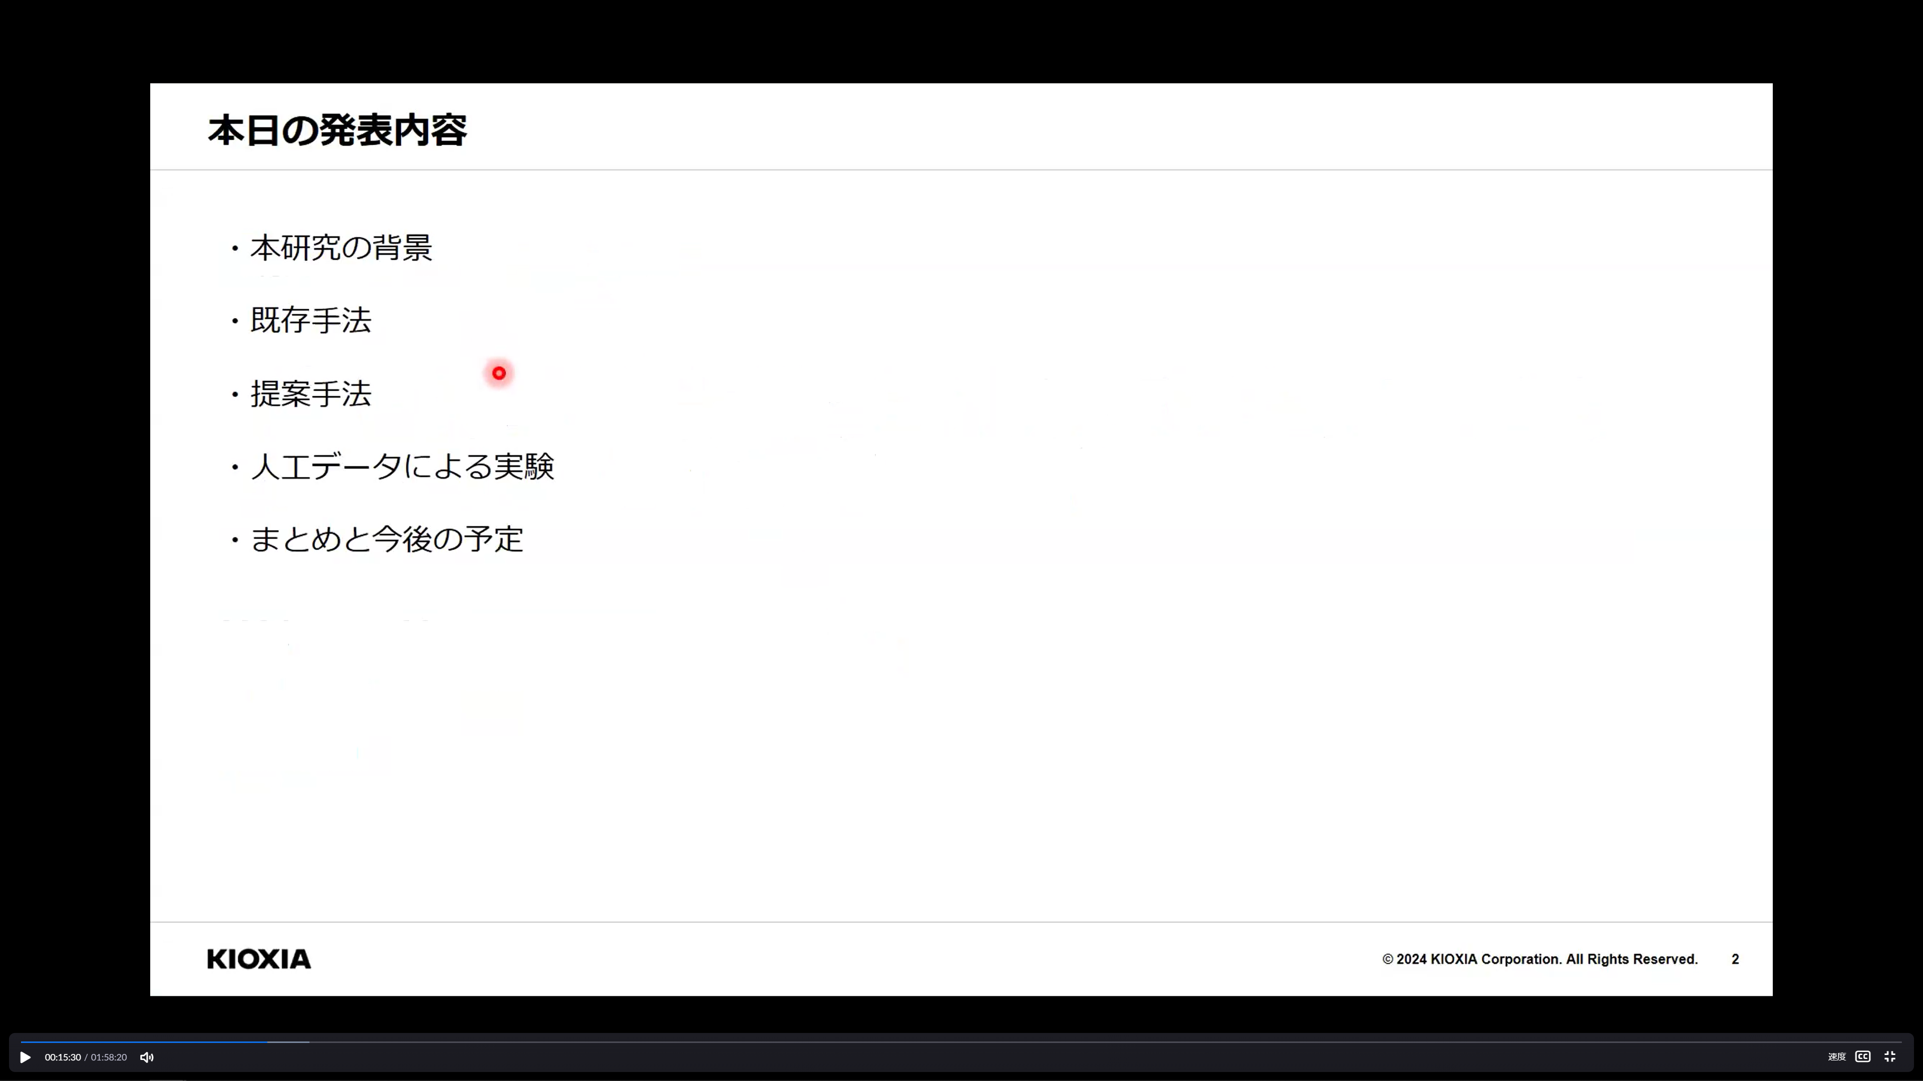

Slide 3
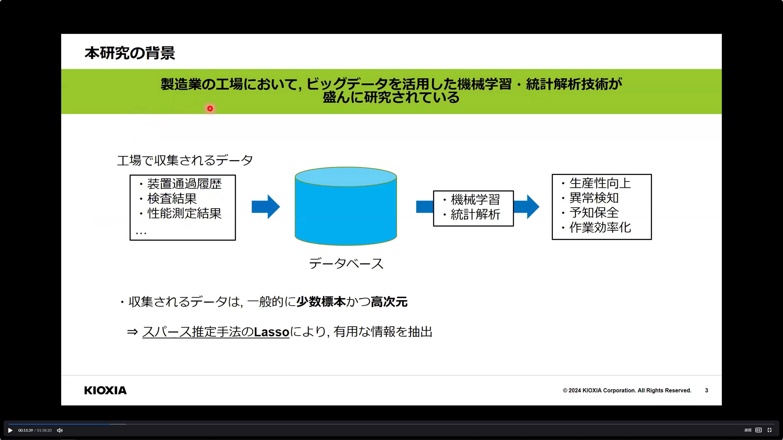

Slide 4
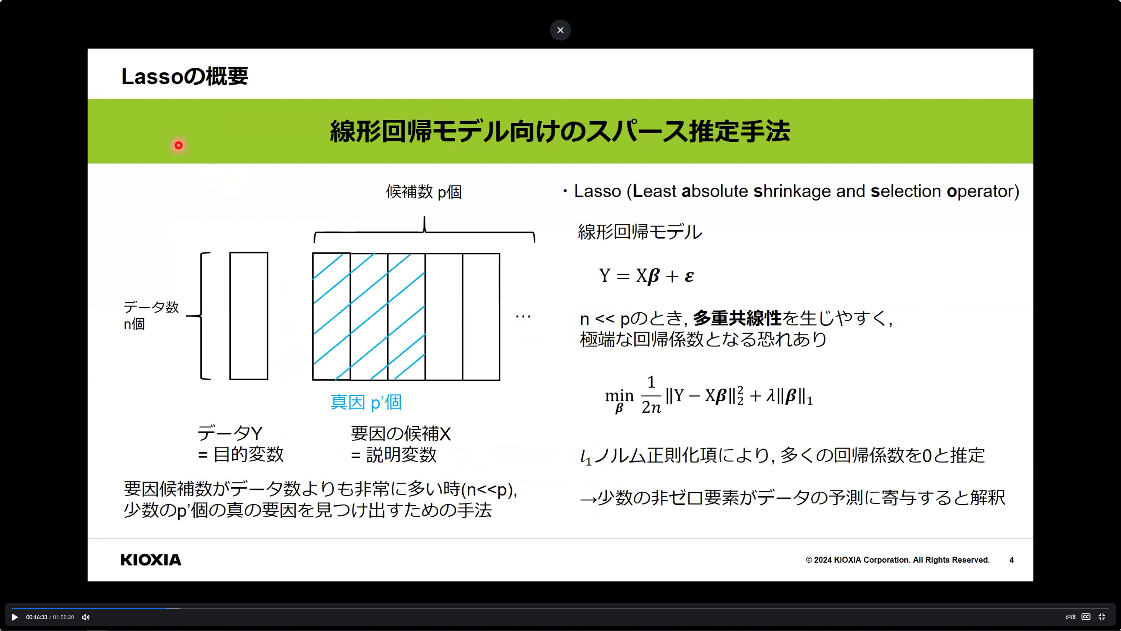

Slide 5
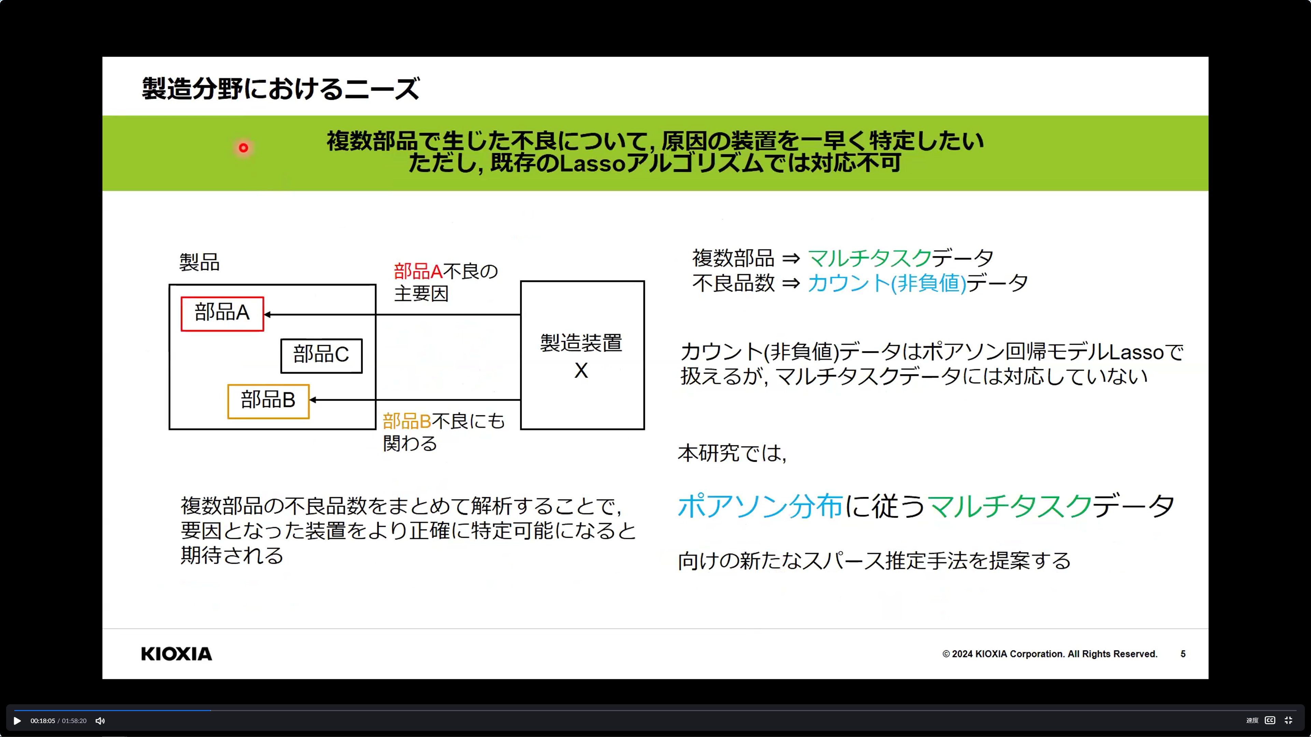

Slide 6
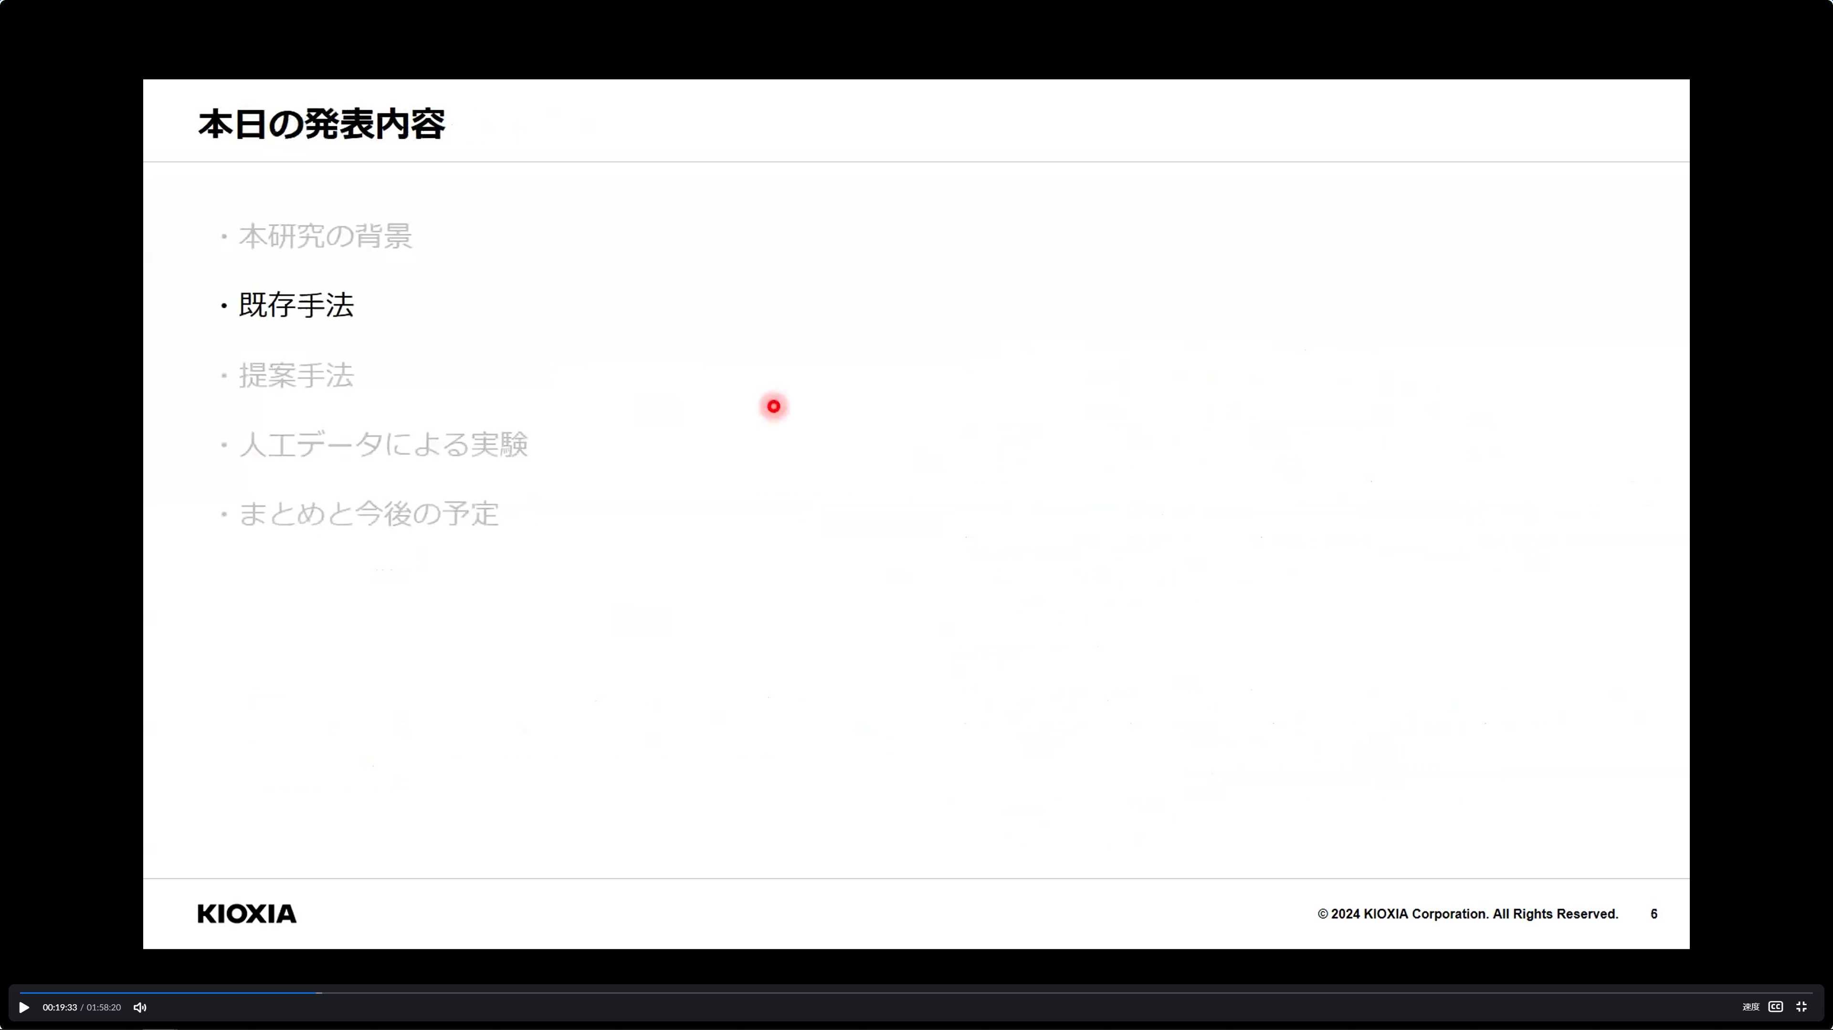

Slide 7
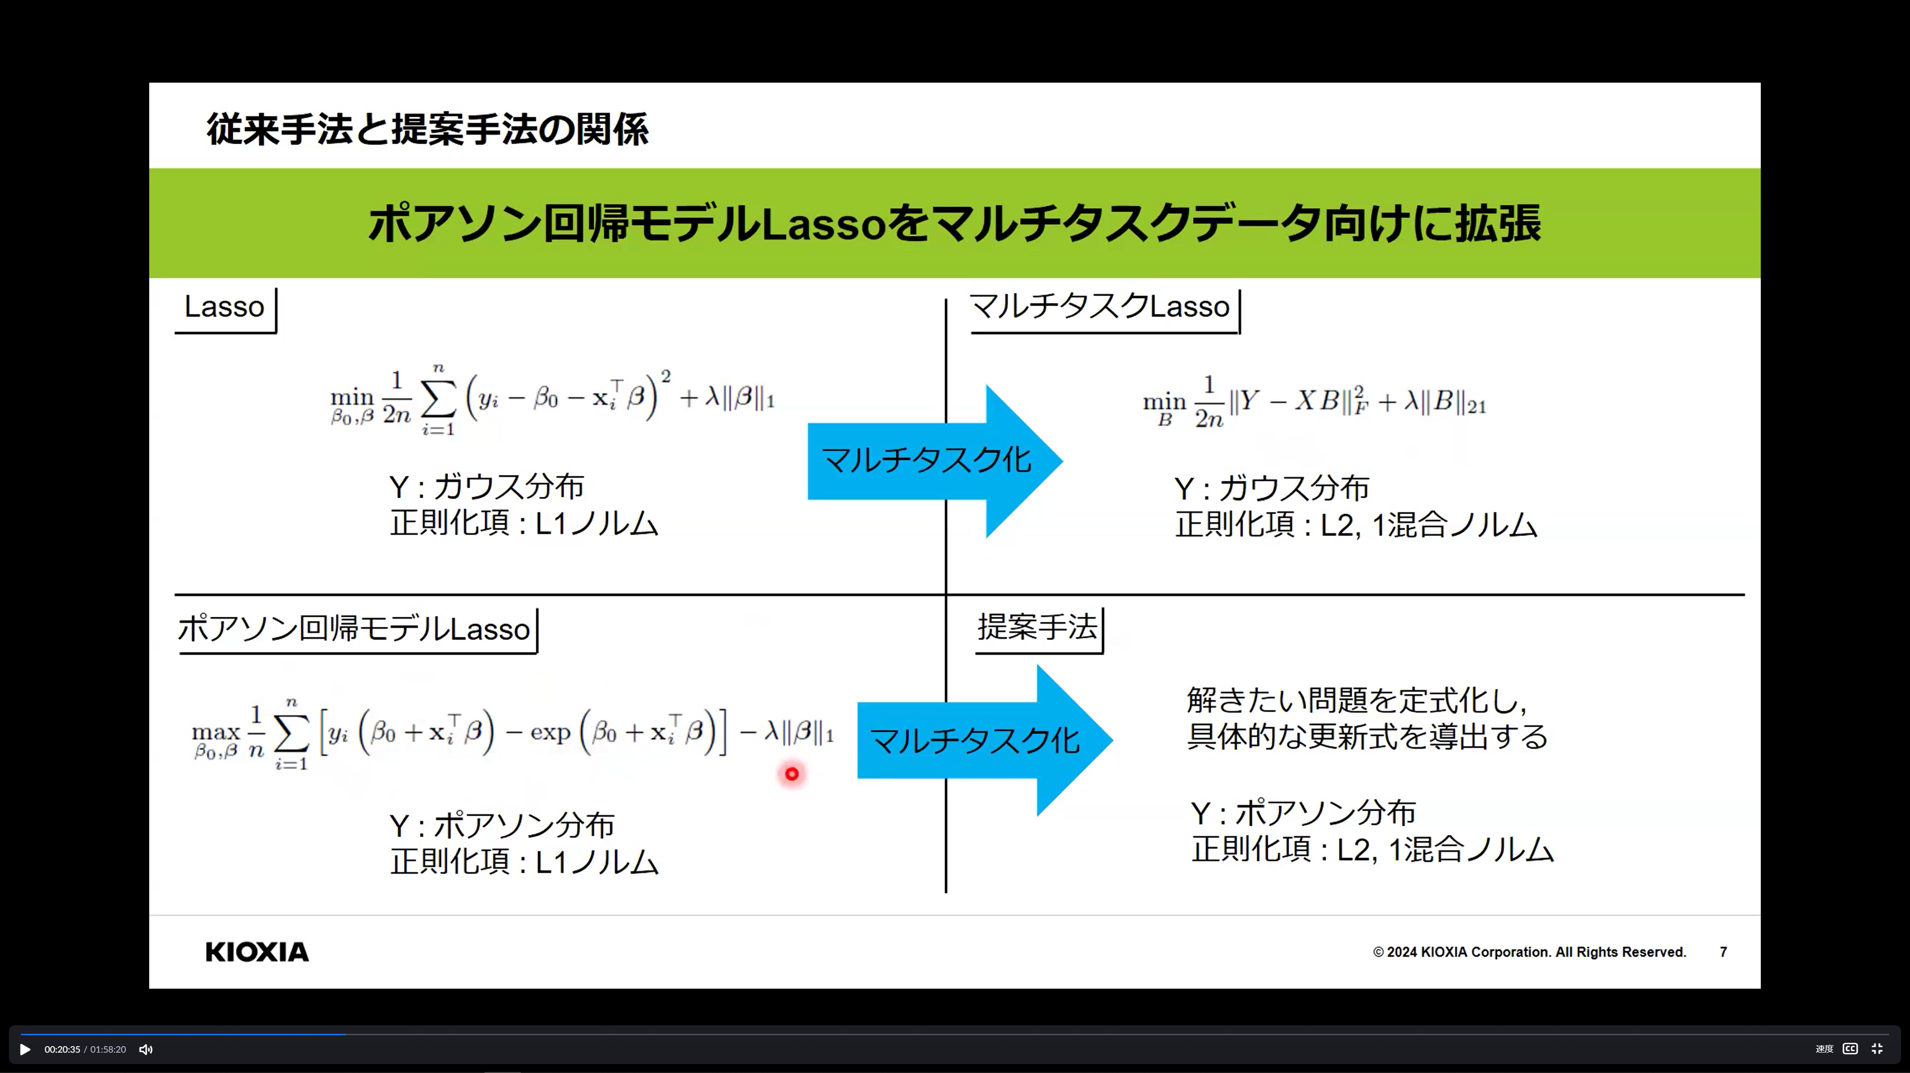

Slide 8
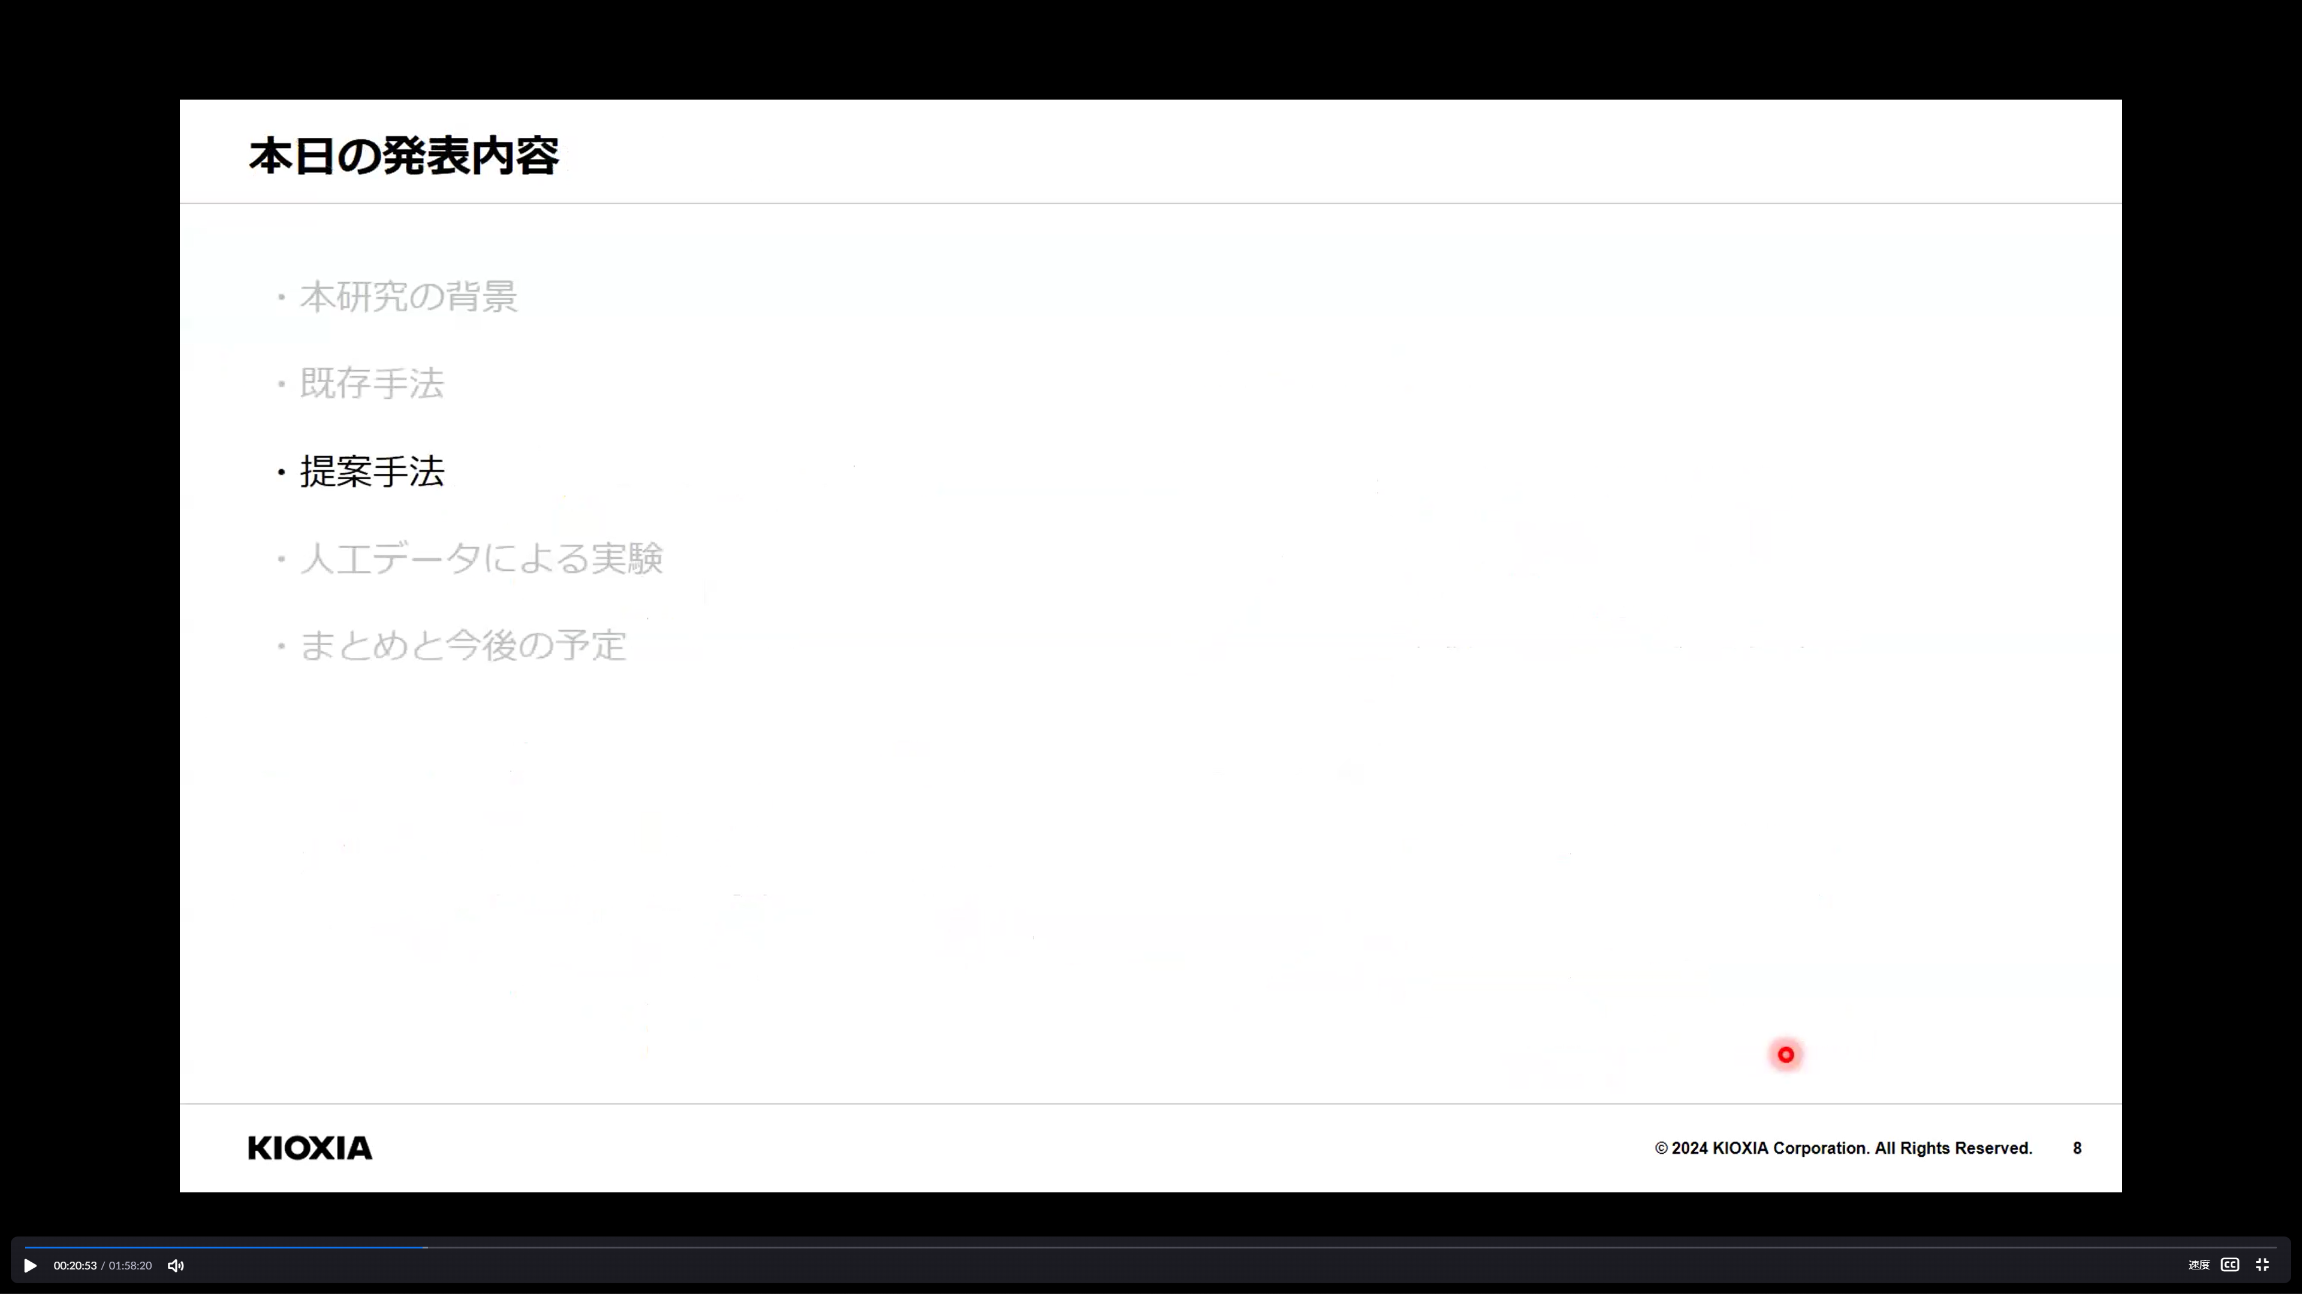

Slide 9
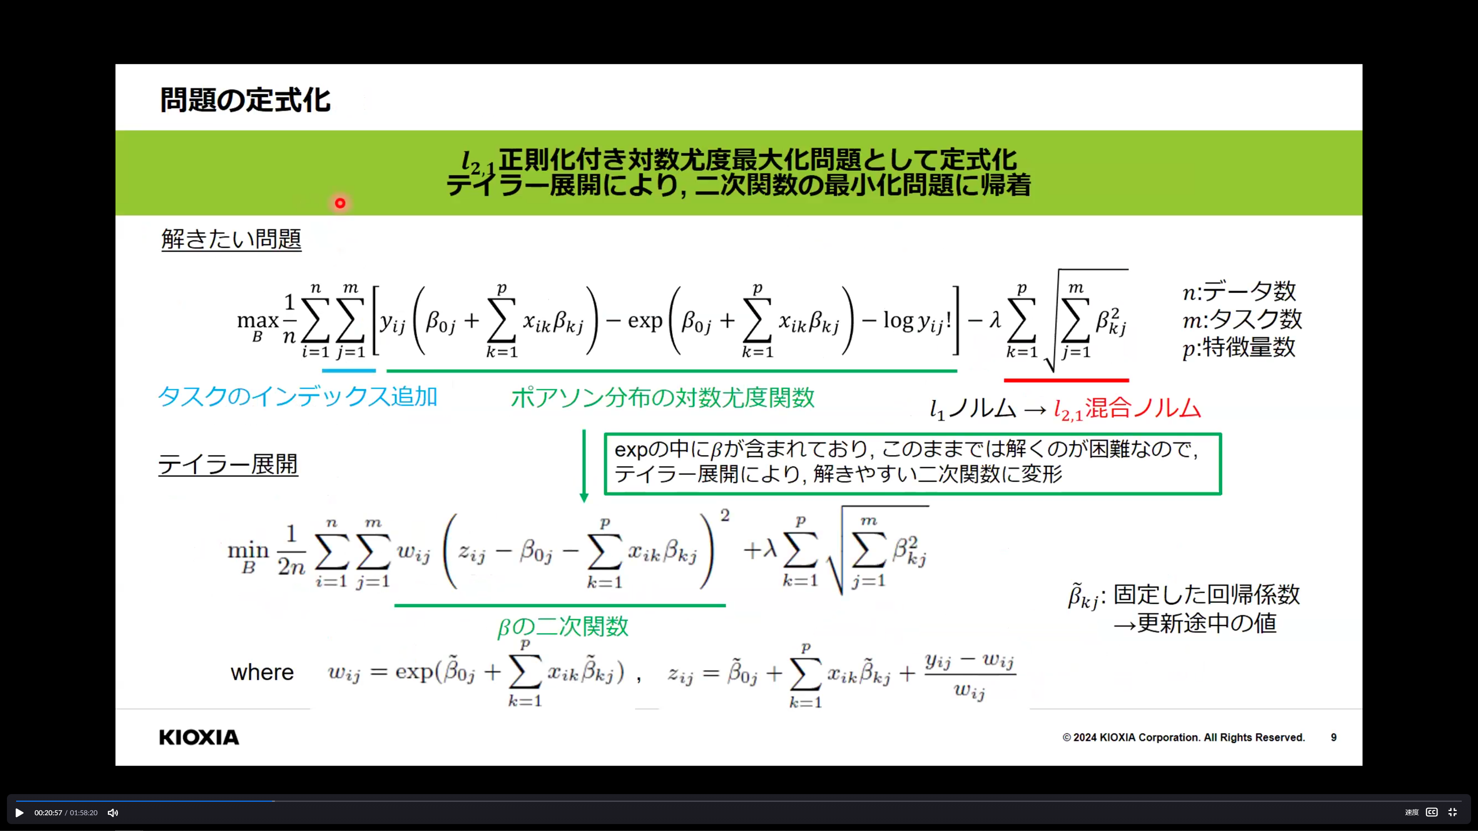

Slide 10
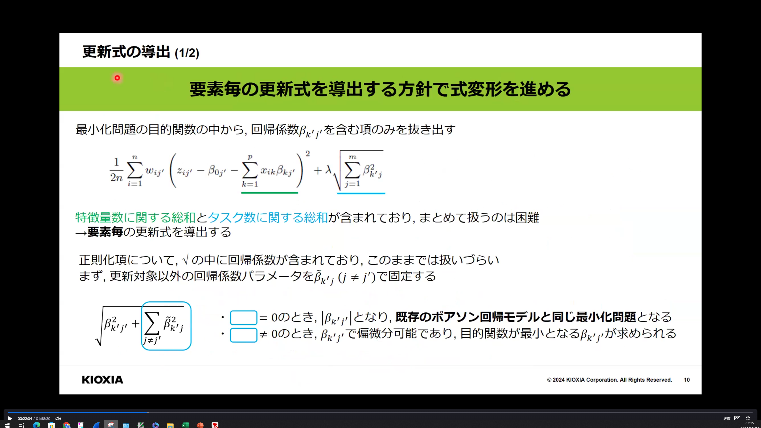

Slide 11
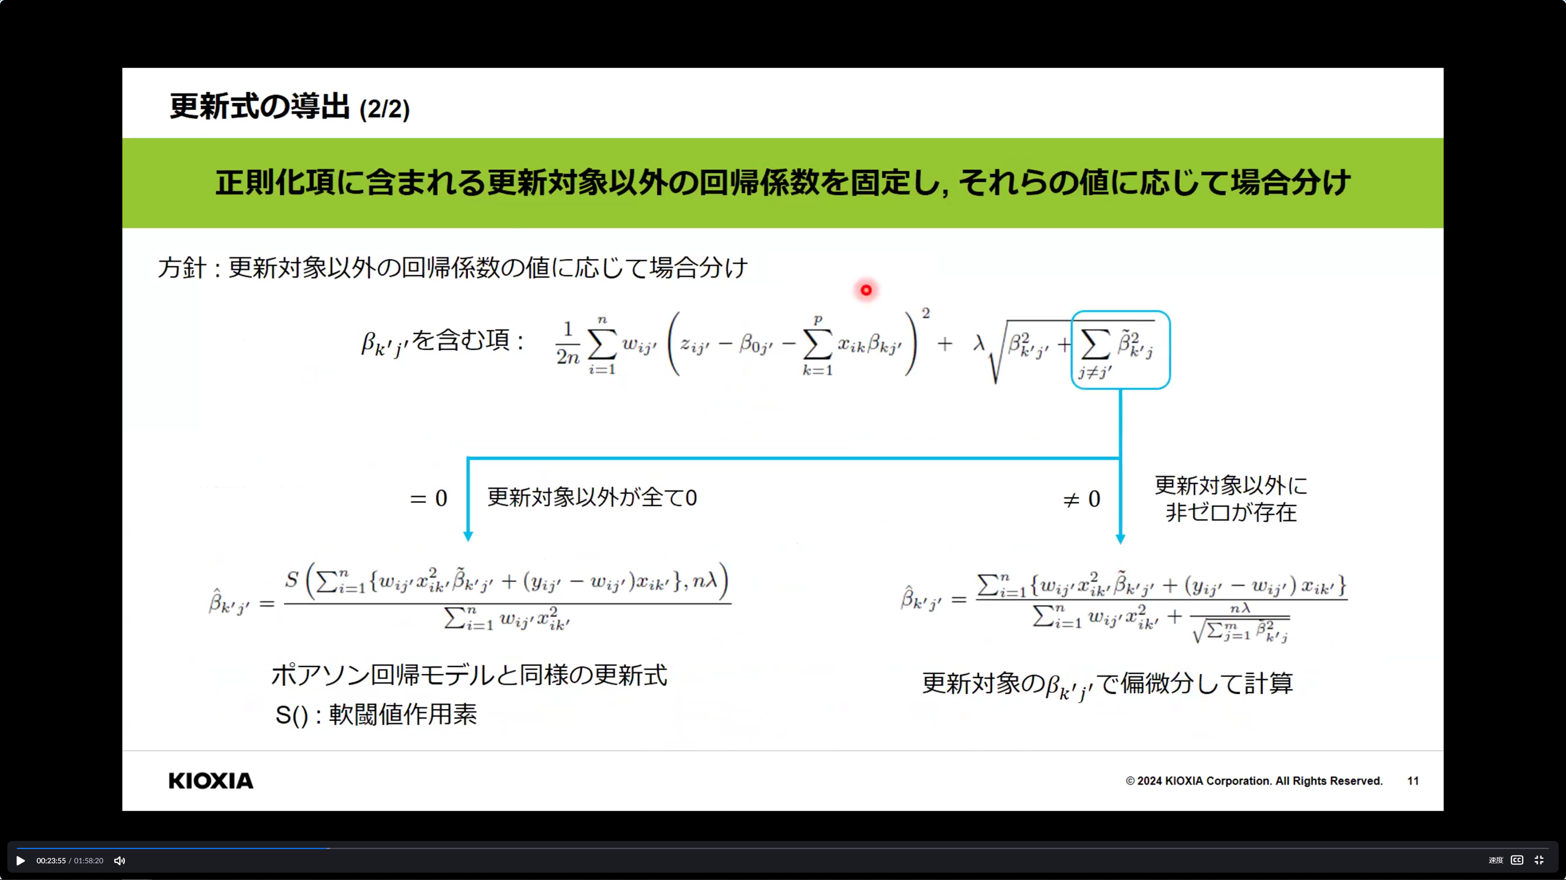

Slide 12
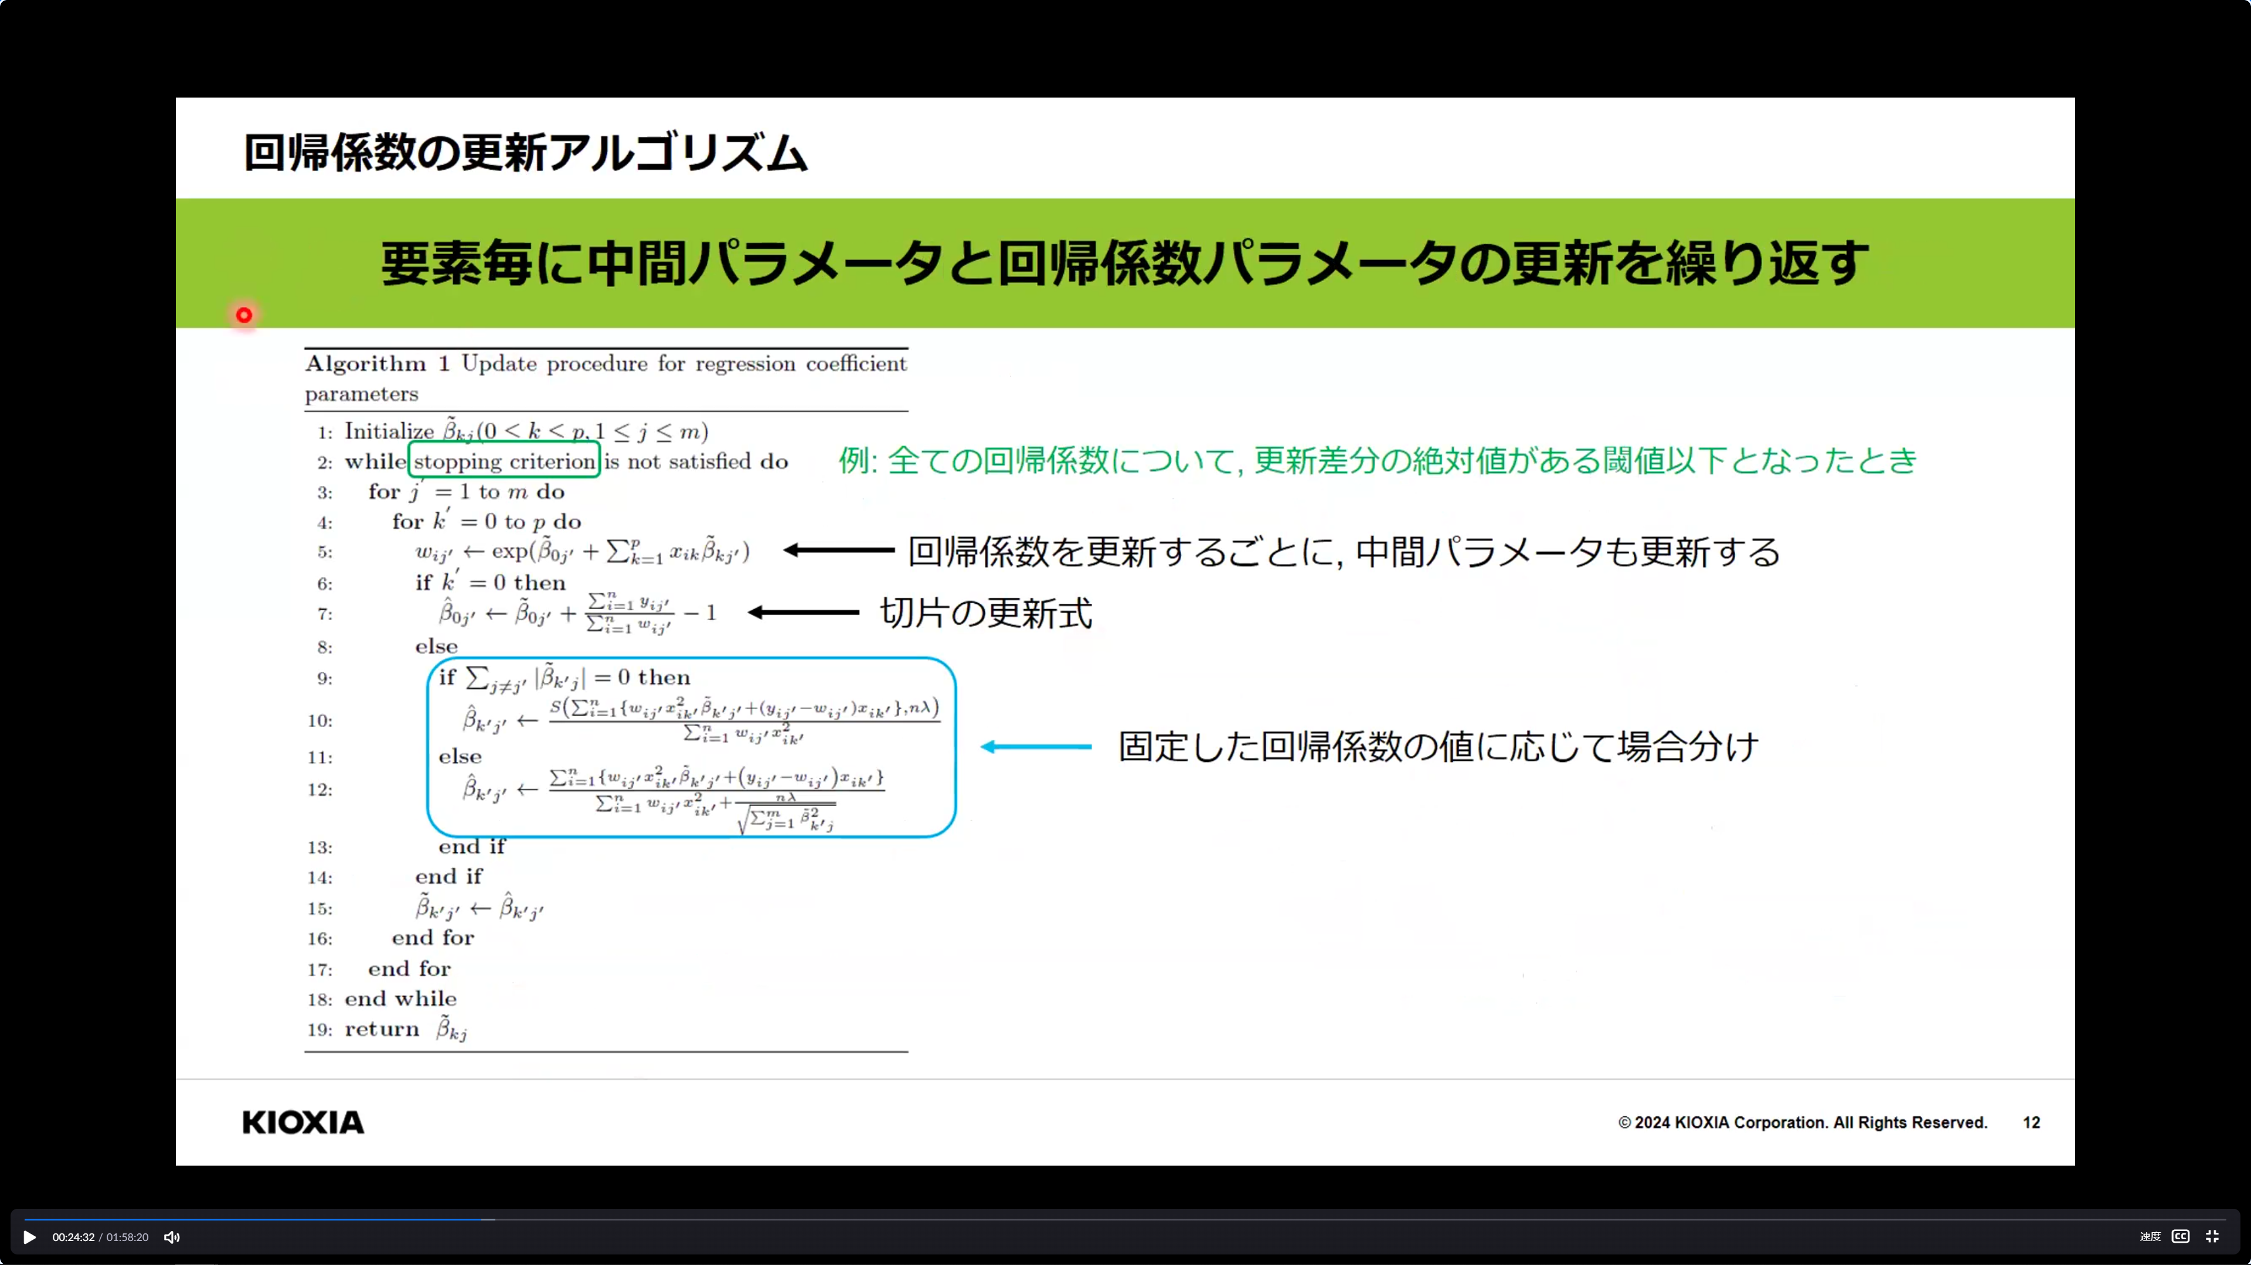

Slide 13
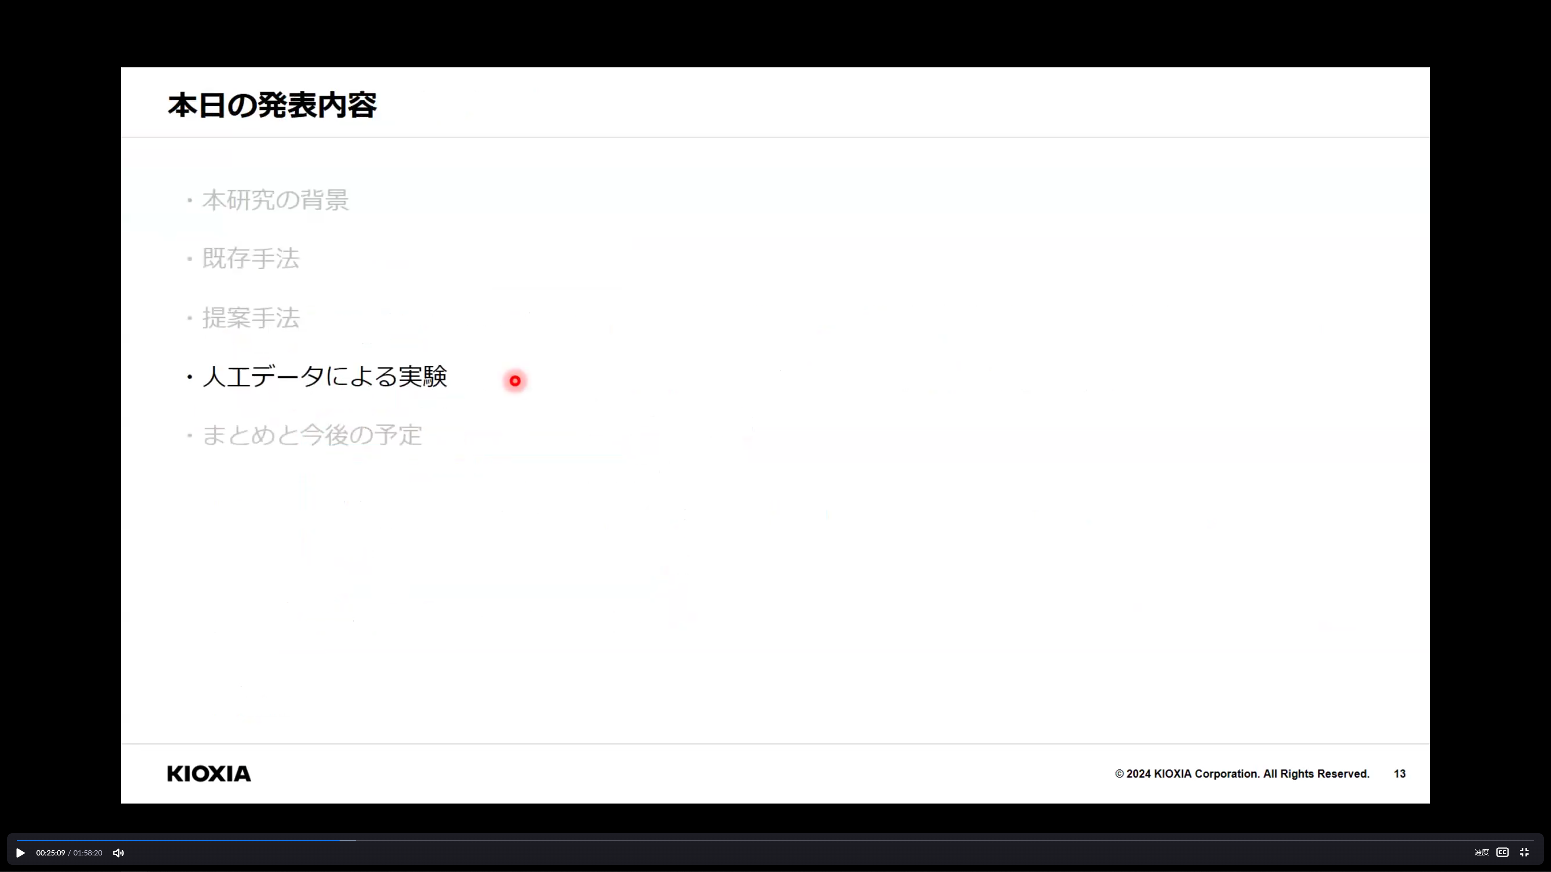

Slide 14
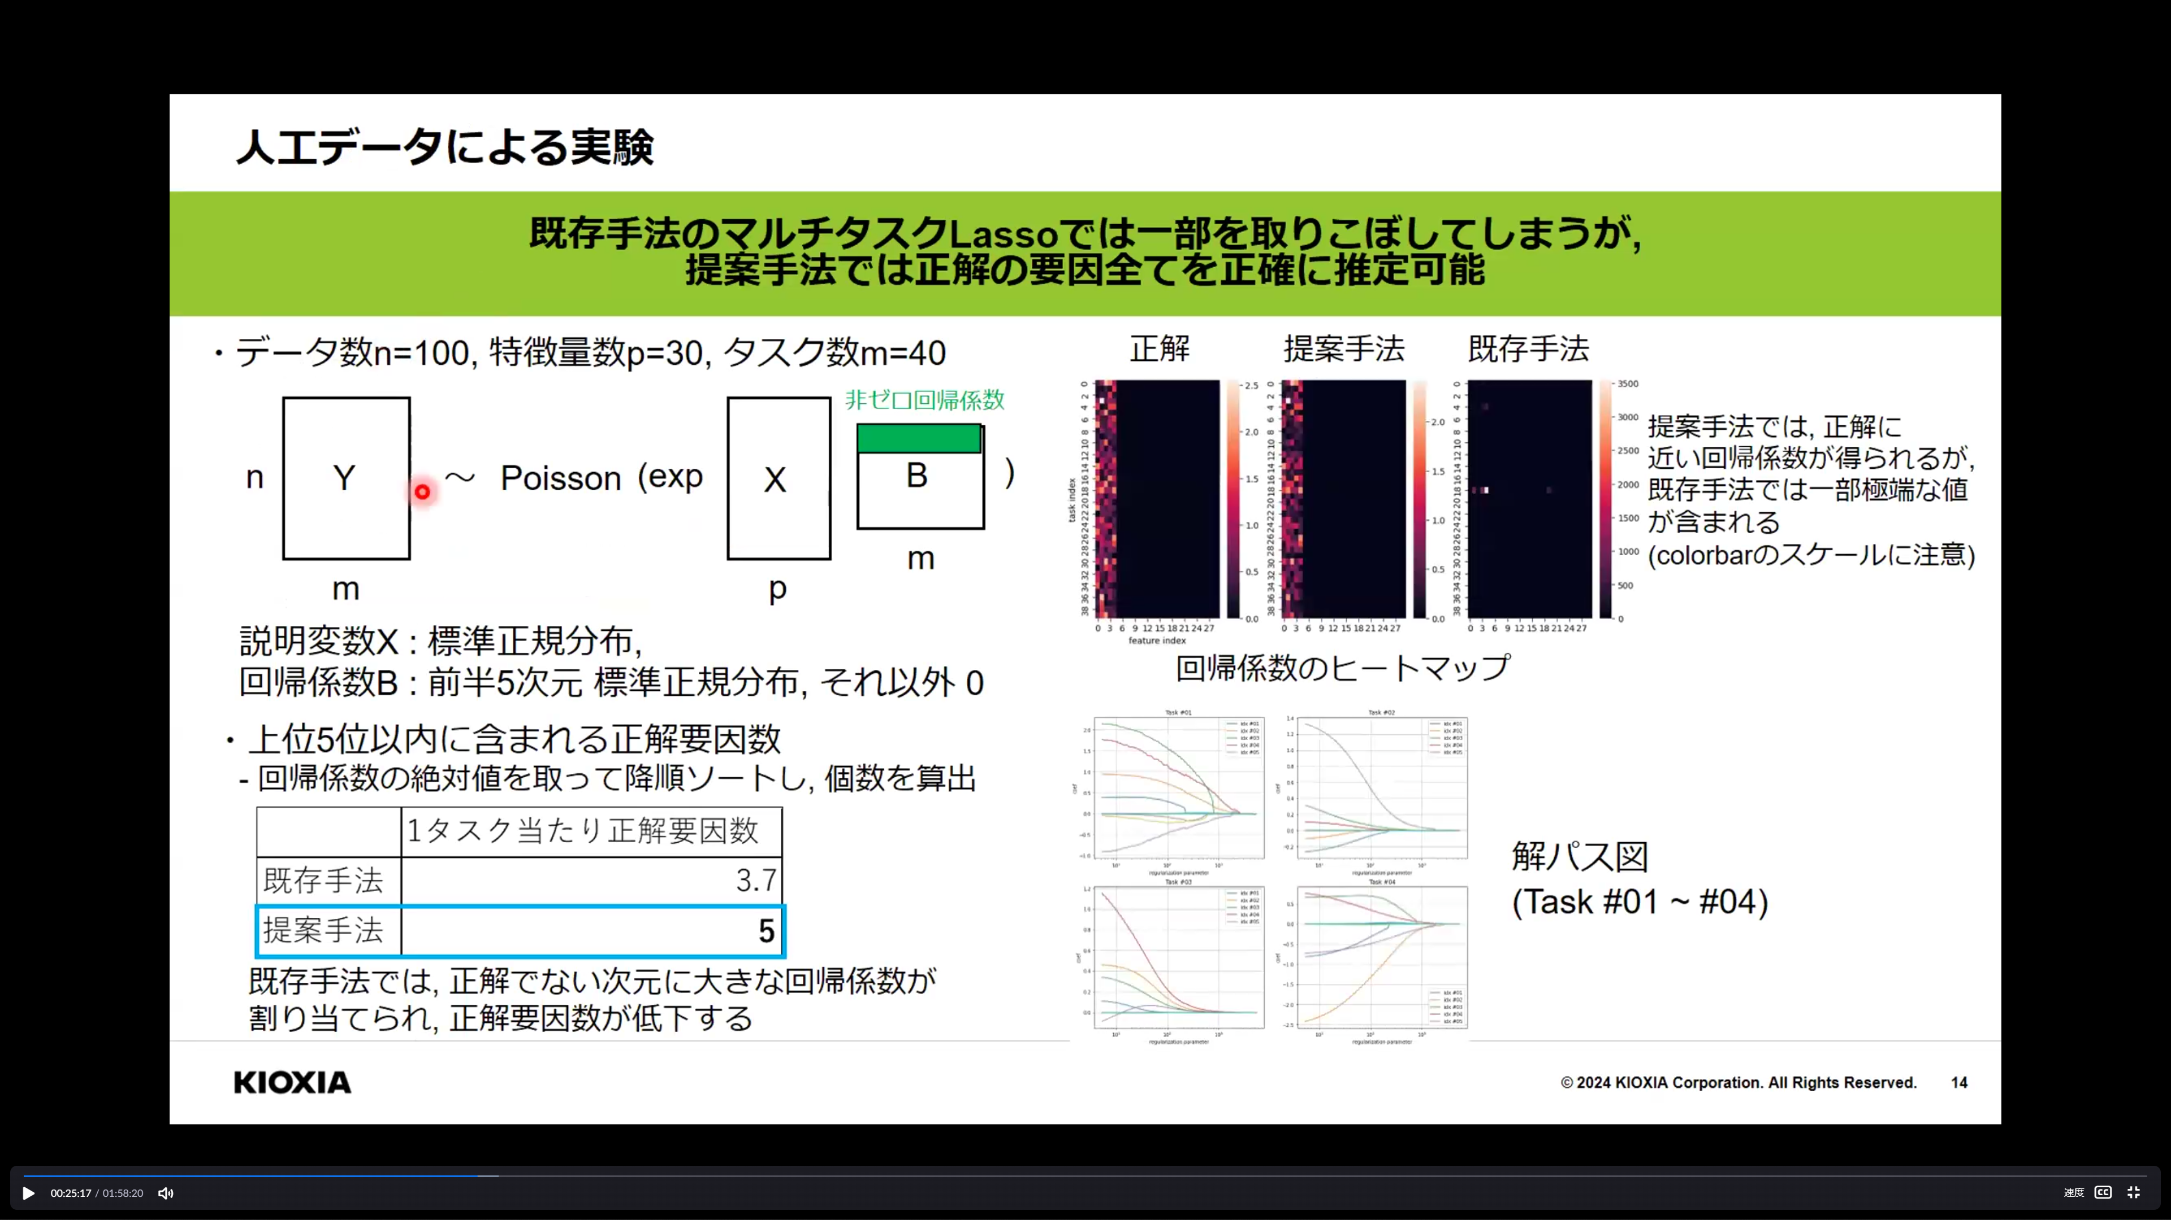

Slide 15
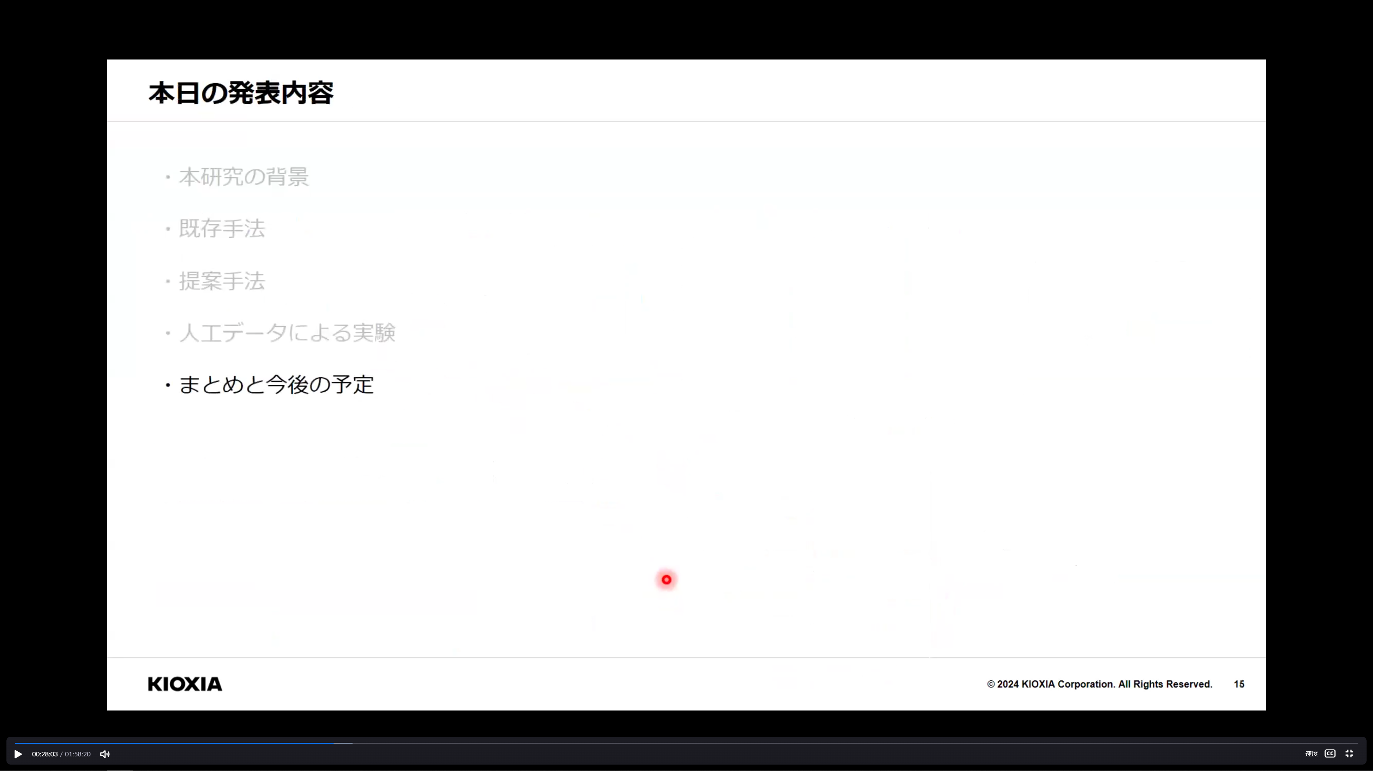

Slide 16
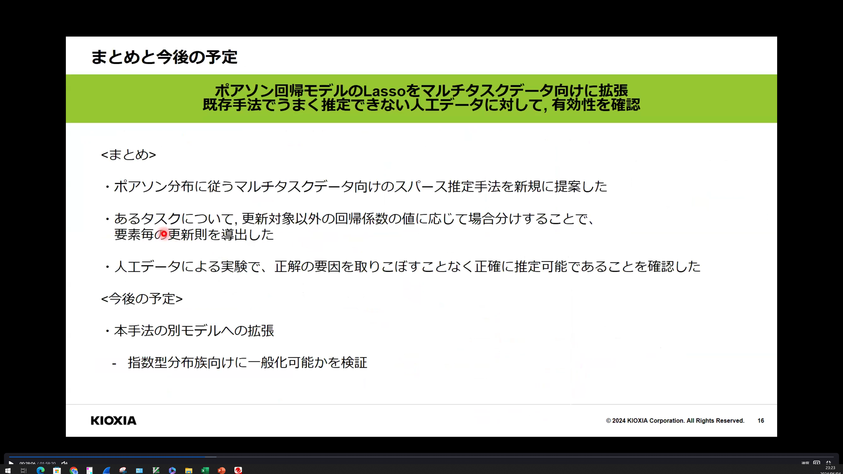

Slide 17
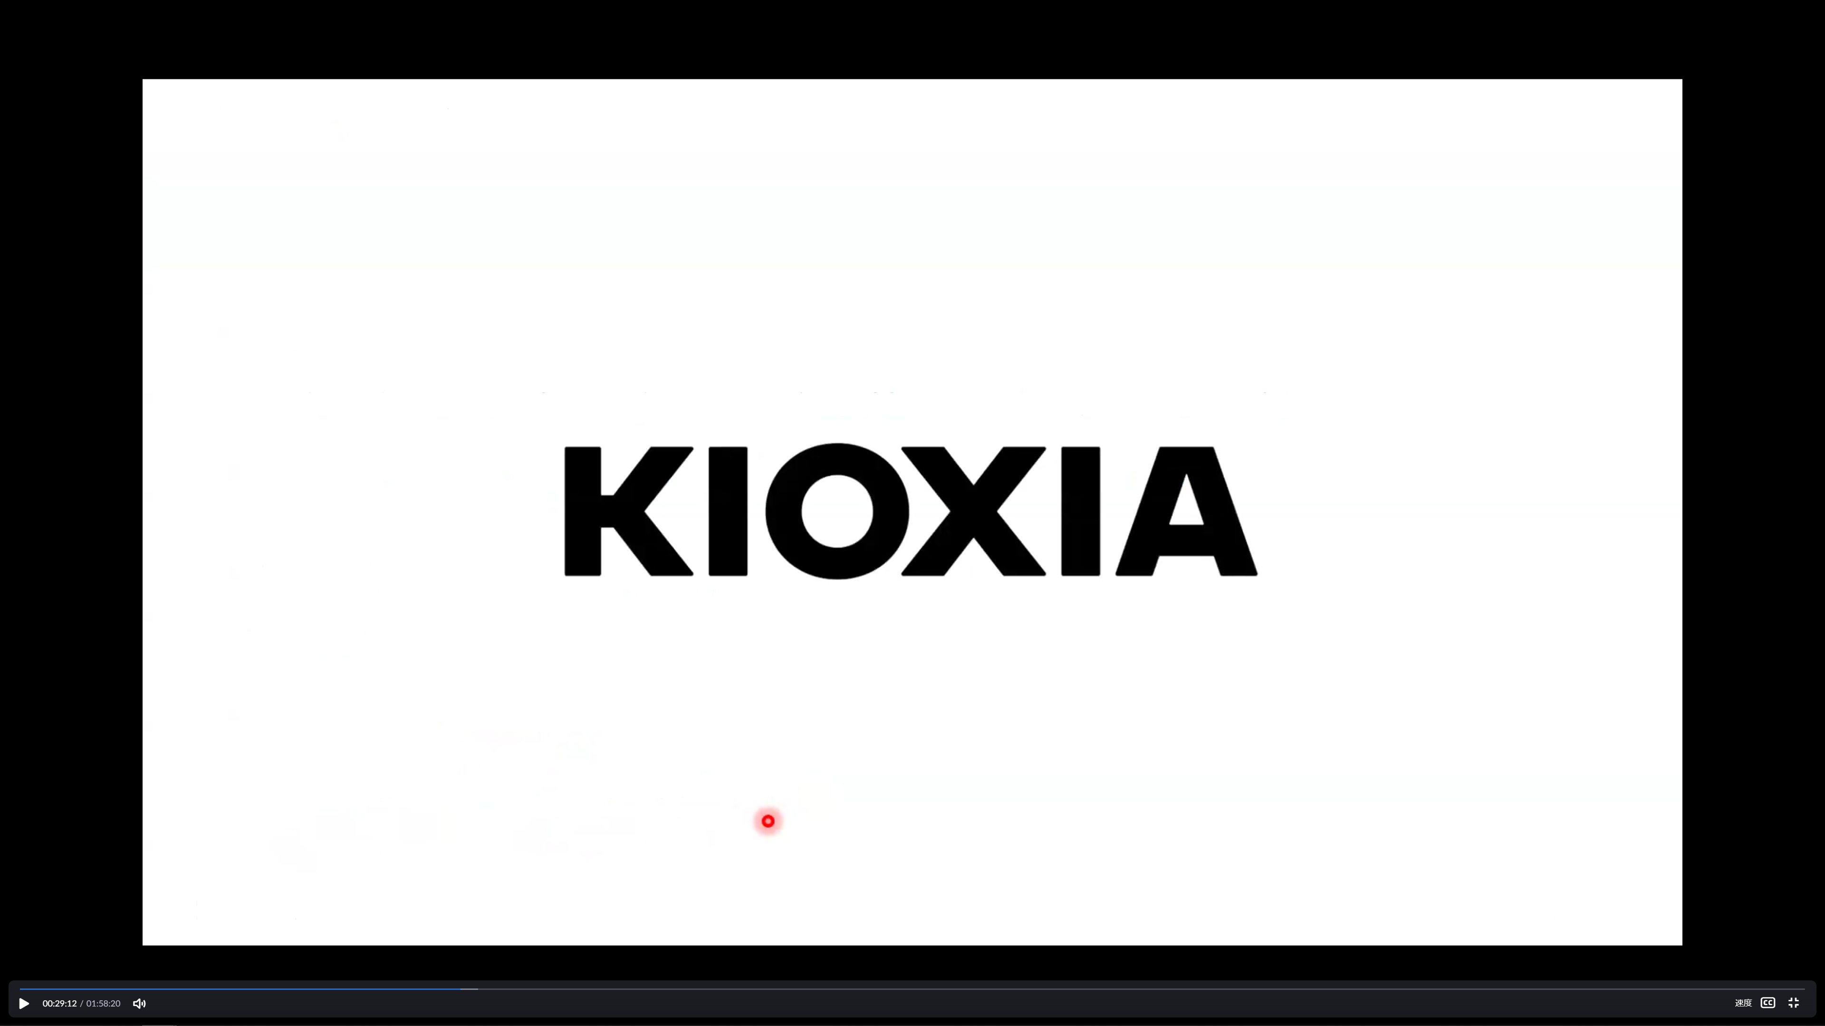

Slide 18
●Q＆A
途中でTaylor展開していたが、それによる近似誤差の影響は評価したか？特に今回は人工実験では正解の回帰係数の値があるので、推定値と正解値にどれくらいの乖離があるかどうかは調べられる気がするが、実際はどうだった？？
検証はまだ。
今回は回帰係数は全部標準正規分布から独立にサンプリングしているが、実問題では装置間で相関があると思うが、装置の特徴量として具体的にどのようなものを考えたか？？電力使用量？装置の熱や温度？どういう物を想定した？
今回は初期評価という側面が大きいので、簡単な問題設定にしている。装置間の相関などの考慮は今後の課題と考えている。
今回は座標降下型のアルゴリズムを提案されていたが、普通に、近接勾配法の様な、他の最適化アルゴリズムでも同様に問題が解けると思うが、今回の方法がほかの方法に比べて優れている点はどこですか？
実際、最初は近接勾配法が使えないか考えていた。要素ごとに見ていくと、計算が簡単になるなというところに着目したのが今回のポイント
今回のグループ正則化って、グループ間ではパラメータはかぶってないですよね？とすると、普通に勾配を下って、軟閾値作用素を計算するというのを繰り返すと、近接勾配法は結構簡単に実装できるかなというイメージがある。
ある一個の係数を抜き出した時にXの次元とタスクの次元がクロスしてしまうのが面倒だと思って（？？）
分かりました。多分近接勾配法でも解けると思うのでもう少し調べてみたらいいかなと思います。

Slide 19
●軟閾値作用素について
[参考URL]

